Slide 1

Metodi numerici per la risoluzione di sistemi non lineari

Slide 2
Equazioni non lineari
  Data una funzione f: R→R, si consideri il problema di determinare i valori di x per cui
  f(x)=0
  Tali valori sono solitamente chiamati zeri o radici della funzione f
  Esempi:
  In generale non sono disponibili formule esplicite per la determinazione delle radici di una funzione non lineare (per esempio, per le equazioni algebriche)
  Metodi Iterativi
x+4sin(x)=0 e^{x}−x²=0 √x −log(x)=3
n
P_{n}(x) = Σ a_{k}x^{k} = 0
equazione algebrica
k=1

Slide 3
Metodi iterativi − 1
  Tecniche che consentono di risolvere un problema approssimandone le soluzioni con un grado di precisione prestabilito
  A partire da un’approssimazione iniziale, viene costruita una successione che, sotto opportune ipotesi, converge alla radice cercata
  Tre aspetti fondamentali:
    Velocità di convergenza
    Scelta del valore di innesco
    Criteri di arresto

Slide 4
Metodi iterativi
Velocità di convergenza
  Definizione
  Data una successione x⁽¹⁾, x⁽²⁾ ,… convergen-te ad un limite α, si ponga e^{(n)}=x^{(n)}−α; se esistono due numeri reali, p e C, tali che
  si dice che la successione ha ordine di convergenza p e fattore di convergenza C
  Per p=1 e p=2 la convergenza si dice, rispettivamente, lineare e quadratica
  Nel caso p=1 si ha necessariamente C<1
⎪ e^{(n+1)} ⎪
lim = C
n→∞
⎪ e^{(n)}⎪^{p}

Slide 5
Metodi iterativi
Scelta del valore di innesco
  Un metodo converge localmente ad α se la convergenza della successione dipende in modo critico dalla vicinanza del valore di innesco x(0) al valore limite α
  Il procedimento è globalmente convergente quando la convergenza non dipende da quanto è vicino x(0) ad α
  Per i metodi a convergenza locale la scelta del punto di innesco è cruciale

Slide 6
Metodi iterativi
Criteri di arresto − 1
  Non è evidentemente possibile generare infinite iterate della successione {x^{(k)}}
  Il procedimento iterativo dovrebbe arre-starsi quando
  Non disponendo, tuttavia, della soluzione è necessario procurarsi una stima di ⎪e^{(k)}⎪
⎪ x^{(k)}−α ⎪
e_{rel} = < toll
⎪α⎪

Slide 7
Metodi iterativi
Criteri di arresto − 2
  Una possibile strategia è quella di appros-simare ⎪e^{(k)}⎪ con ⎪x^{(k+1)}−x^{(k)}⎪
  ⇨ Si ottiene il criterio relativo
  Quando x^{(k+1)} è molto piccolo, tale criterio risulta però troppo stringente ed è più opportuno usare un criterio di arresto assoluto
⎪x^{(k+1)}−x^{(k)} ⎪
< toll_{R}
⎪x^{(k+1)} ⎪
⎪x^{(k+1)}−x^{(k)} ⎪ < toll_{A}

Slide 8
Metodi iterativi
Criteri di arresto − 3
  Fondendo i due criteri si ottiene il criterio di arresto misto
  dove toll_{R} e toll_{A} sono rispettivamente la tolleranza relativa ed assoluta
  Automaticamente il criterio sarà di tipo assoluto quando ⎪x^{(k+1)}⎪ è molto piccolo e di tipo relativo negli altri casi
  Si può vedere che ⎪x^{(k+1)}−x^{(k)}⎪ è asintoticamente una buona stima di ⎪e^{(k)}⎪ nel caso di convergenza quadratica o superlineare, mentre nel caso di convergenza lineare l’approssimazione sarà tanto migliore quanto la costante C è vicina a zero
⎪x^{(k+1)}−x^{(k)} ⎪ < toll_{R} ⎪x^{(k+1)}⎪+ toll_{A}

Slide 9
Il metodo di bisezione − 1
  Il metodo di bisezione è il metodo iterativo più semplice per approssimare gli zeri reali di una funzione
  Ipotesi
    f(x) continua nell’intervallo [a,b]
    f(a)⋅f(b)<0
  Per il teorema degli zeri f(x)=0 ammette almeno una soluzione α in (a,b)
  Si procede dividendo a metà, ad ogni passo, l’intervallo [a,b] e determinando in quale dei due sottointervalli si trova la soluzione, dimezzando così l’ampiezza dell’intervallo che contiene α

Slide 10
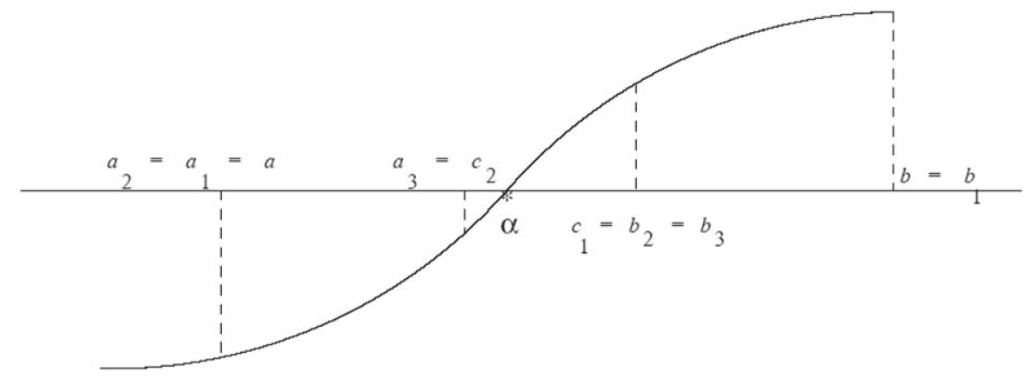
Il metodo di bisezione − 2
  Si pone a₁=a, b₁=b
  Per i=1,2,…,nmax
  c_{i}=(a_{i}+b_{i})/2
  Si calcola f(c_{i})
  Se f(c_{i})⋅f(a_{i})>0 si pone a_{i+1}= c_{i}, b_{i+1}= b_{i}
  Altrimenti, se f(c_{i})⋅f(a_{i})<0 si pone a_{i+1}= a_{i}, b_{i+1}= c_{i}
  Altrimenti, f(c_{i})=0 e α = c_{i}
  Stop se vale ⎪f(c_{i})⎪<ε e/o ⎪b_{i}− a_{i}⎪<ε

Slide 11
Il metodo di bisezione
Ampiezza dell’intervallo ed errore − 1
  Per costruzione, ad ogni passo, l’ampiezza dell’in-tervallo viene dimezzata; dopo n passi, l’intervallo [a_{n},b_{n}] ha ampiezza
  b_{n}−a_{n}= (b_{n−1}−a_{n −1})/2= (b_{n−2}−a_{n −2})/2²=…=(b₀−a₀)/2^{n}
  Se come stima di α si considera c_{n}=(b_{n}−a_{n})/2, si ha dunque
  ⎪e_{n}⎪= ⎪α− c_{n}⎪⇨ ⎪e_{n}⎪≤ (b₀−a₀)/2^{n+1}
  Infine, se poniamo (b₀−a₀)/2^{n+1}≤ε , si ottiene
  2^{n+1}≥ (b₀−a₀)/ε ⇨ n≥log₂[(b₀−a₀)/ε]−1

Slide 12
Il metodo di bisezione
Ampiezza dell’intervallo ed errore − 2
  Il metodo di bisezione converge sempre alla soluzione con la sola ipotesi che f sia con-tinua in [a,b]; la convergenza, però è lenta e questo costituisce il limite del metodo
  Una possibile spiegazione sta nel fatto che il metodo non tiene conto dei valori della funzione ma soltanto dei segni
  Geometricamente, il metodo costruisce ad ogni passo l’approssimazione della radice calcolando l’intersezione della retta passan-te per i punti (a_{i},sgn(a_{i})) e (b_{i},sgn(b_{i})) con l’asse delle x

Slide 13
Il metodo della regula falsi − 1
  Un modo naturale per migliorare il metodo di bisezione è quello di considerare anche i valori che la funzione assume negli estremi dell’intervallo e prendere come nuova approssimazione della solu-zione l’intersezione della retta passante per (a_{k},f(a_{k})) e (b_{k},f(b_{k})) con l’asse delle ascisse
  Il metodo risultante è noto come metodo della regula falsi o della falsa posizione
  Dato [a₀,b₀] tale che f(a₀)⋅f(b₀)<0
  Finchè non si verifica il criterio di arresto:
  Si pone w_{k}=(f(b_{k})a_{k}−f(a_{k})b_{k})/(f(b_{k})−f(a_{k}))
  Se f(a_{k})⋅f(w_{k})<0, allora a_{k+1}=a_{k} , b_{k+1}=w_{k}
  Altrimenti a_{k+1}=w_{k} , b_{k+1}=b_{k}
  k=k+1
  α=w_{k}

Slide 14
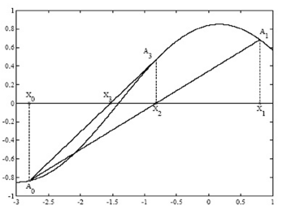
Il metodo della regula falsi − 2
  Il metodo genera una successione di intervalli decrescenti in cui è contenuta la radice
  È più veloce rispetto al metodo di bisezione, anche se in generale [a_{k},b_{k}]→0 per k→∞
  Pertanto il criterio di arresto basato sull’ampiezza dell’intervallo non è applicabile
  Il metodo converge globalmente con velocità lineare

Slide 15
Il metodo delle secanti − 1
  Una variante della regula falsi è il metodo delle secanti, in cui sono richieste due ap-prossimazioni iniziali della radice, senza al-cuna altra condizione e senza la necessità di controllare il segno di f (x)
  Assegnati due valori iniziali x⁽⁻¹⁾ e x⁽⁰⁾ si costruisce la successione
  x^{(k+1)}= x^{(k)} − f(x^{(k)}) k≥0
  La convergenza del metodo è garantita se le approssimazioni iniziali sono “abbastanza vicine” alla radice α ⇨ convergenza locale
x^{(k)}− x^{(k−1)}
f(x^{(k)})− f(x^{(k−1)})

Slide 16
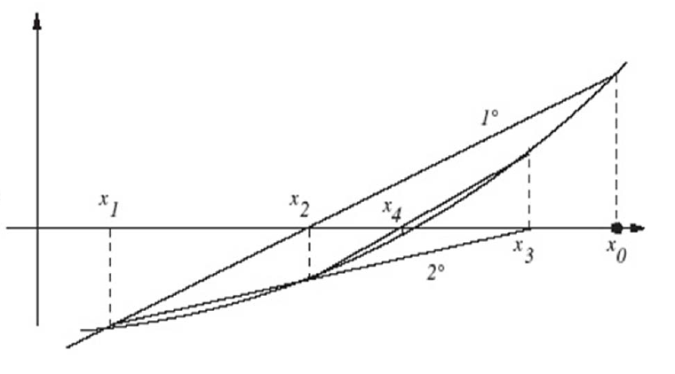
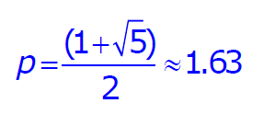
Il metodo delle secanti − 2
  Teorema
  Sia f(x)∈C²(ℑ), essendo ℑ un intorno op-portuno della radice α, e si assuma f ″(α)≠0; se i dati iniziali x⁽⁻¹⁾ e x⁽⁰⁾ sono scelti in ℑ sufficientemente vicini ad α, la successione converge alla radice in modo superlineare, con ordine

Slide 17
Il metodo di Newton − 1
  Tuttavia, per garantire maggiore velocità di conver-genza, è necessario utilizzare un maggior numero di informazioni sulla funzione
    Per esempio, nel caso in cui essa sia derivabile, si può considerare anche la derivata prima f′ (x)
  Sviluppando f in serie di Taylor in un intorno di α e arrestando lo sviluppo al primo ordine, si ottiene una versione linearizzata del problema f (x)=0
  f (α) = 0 = f (x)+(α−x)f ′(ξ) ξ∈ (α,x)
  Assumendo quindi f ′(α)≠0 (radice semplice), ed assegnando un valore iniziale x⁽⁰⁾ si ottiene il metodo di Newton
  x^{(k+1)}= x^{(k)} − k≥0
f (x^{(k)})
f′ (x^{(k)})

Slide 18
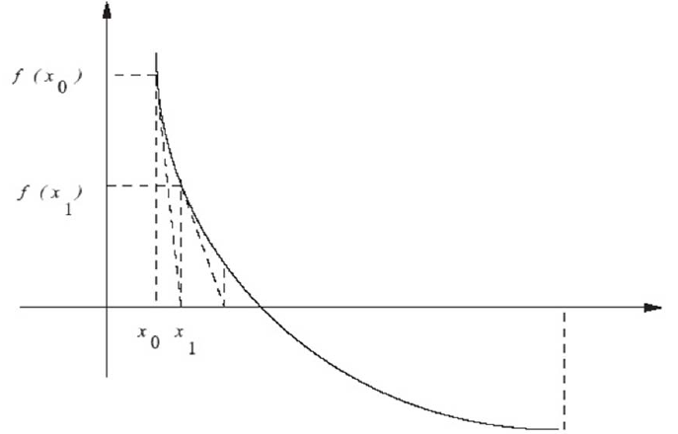
Il metodo di Newton − 2
  Geometicamente, si prende come nuova approssi-mazione della radice α l’intersezione della retta tangente in (x^{(k)}, f (x^{(k)})) con l’asse delle ascisse
  Per ogni iterazione, il metodo di Newton richiede la valutazione di due funzioni
  L’aumento del costo computazionale è compensato dal fatto che la convergenza (locale) è di ordine su-
  periore al primo (in generale, quadrati-ca)

Slide 19
Il metodo di Newton − 3
  Teorema
  Se f (x) è “sufficientemente regolare”, il metodo di Newton converge quadraticamente verso radici semplici
  Dimostrazione
  Sia α la radice di f (x)=0 e sia f∈C²[α−ρ,α+ρ]; considerando lo sviluppo di Taylor
  0 = f (α) = f (x^{(k)})+f ′(x^{(k)})(α−x^{(k)})+[f ″(ξ)(α−x^{(k)})²]/2
  = f ′(x^{(k)})(f (x^{(k)})/f ′(x^{(k)})−x^{(k)}+α)+[f ″(ξ)(α−x^{(k)})²]/2
e^{(k+1)}
f ″(ξ)
e^{(k+1)}
f ″(α)
=
lim
=
(e^{(k)})²
2f ′(x^{(k)})
(e^{(k)})²
2f ′(α)
k→∞

Slide 20
Il metodo di Newton − 4
  Teorema
  Se f (x) è sufficientemente regolare, il metodo di Newton converge linearmente verso una radice di molteplicità m>1, con fattore di convergenza (m−1)/m
  Dimostrazione
  Sia α la radice di f (x)=0 e sia f∈C^{m+1}[α−ρ,α+ρ]; si ottiene:
f (x^{(k)})
x^{(k)} − − α
e^{(k+1)}
f ′(x^{(k)})
x^{(k+1)}−α
=
=
=
e^{(k)}
x^{(k)}−α
x^{(k)}−α
Ponendo f (x)=(x−α)^{m}g(x), si ottiene

Slide 21
Il metodo di Newton − 5
(x^{(k)} −α)^{m}g(x^{(k)})
(x^{(k)} − α) −
m(x^{(k)} −α)^{m−1}g(x^{(k)}) + (x^{(k)} −α)^{m}g′(x^{(k)})
=
=
x^{(k)}−α
(m−1)g(x^{(k)})+e^{(k)} g′(x^{(k)})
=
mg(x^{(k)})+e^{(k)} g′(x^{(k)})
e^{(k+1)}
m−1
lim
=
e^{(k)}
m
k→∞

Slide 22
Metodi di iterazione funzionale − 1
  La ricerca degli zeri di una funzione f è ricondotta allo studio dei punti fissi di una opportuna funzione g(x)=x−f (x)
  f (α)=0 ⇔ α=g(α)
  La successione delle approssimazioni sarà definita come x^{(k+1)}=g(x^{(k)})
  La funzione di iterazione g non è unica e può essere costruita in modi diversi, ma non tutti daranno luogo a strumenti efficienti
  Occorre studiare sotto quali condizioni la successione delle iterate appartiene sempre al dominio di f ed è convergente ad α

Slide 23
Metodi di iterazione funzionale − 2
  Teorema
  Sia data la successione x^{(k+1)}=g(x^{(k)}) per k≥0, con x⁽⁰⁾ assegnato; supponiamo che la funzione g soddisfi le seguenti condizioni
  (i) g: [a,b] → [a,b]
  (ii) g∈C¹[a,b]
  (iii) ∃l<1: ⎪g′(x)⎪≤ l ∀x∈[a,b]
  allora g ha un unico punto fisso α∈[a,b] e la successione delle iterate da essa generate conver-ge ad α, per ogni scelta del punto iniziale x⁽⁰⁾∈[a,b]; inoltre
x^{(k+1)}−α
lim
=
g′(α)
k→∞
x^{(k)}−α

Slide 24
Metodi di iterazione funzionale − 3
  Dimostrazione
  L’ipotesi (i) e la continuità di g (implicita in (ii)) garan-tiscono che g abbia almeno un punto fisso in [a,b]; la (iii) assicura che g è una contrazione, per cui il punto fisso è unico (si dimostra per assurdo)
  Per dimostrare che la successione converge si considera x^{(k+1)}−α = g(x^{(k)})−g(α) e, applicando il teorema della media si ha:
  x^{(k+1)}−α = g(x^{(k)})−g(α) = g′(η_{k})(x^{(k)}−α ), η_{k}∈[α, x^{(k)}]
  ⇨ ⎪x^{(k+1)}−α⎪≤ l⎪x^{(k)}−α⎪≤ l^{k+1}⎪x⁽⁰⁾−α⎪
  ⇨ lim ⎪x^{(k+1)}−α⎪= 0
  Inoltre, dalla continuità di g′, si ha
k→∞
⎪ x^{(k+1)}−α ⎪
lim
=
lim g′(η_{k}) = g′(α)
k→∞
⎪x^{(k)}−α ⎪
k→∞

Slide 25
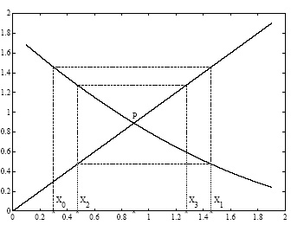
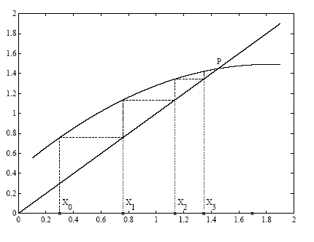
Metodi di iterazione funzionale − 4
  Teorema (Ostrowski)
  Sia α un punto fisso di g∈C¹[α−ρ,α+ρ]; se
  ⎪g′(x)⎪≤ 1 ∀x∈[α−ρ,α+ρ]
  allora ∀x⁽⁰⁾∈[α−ρ,α+ρ] la successione delle iterate generate da g è tale che
  (i) x^{(k)}→α
  (ii) x^{(k)}∈[α−ρ,α+ρ]
  Si può avere convergenza in intervalli più ampi rispetto al verificarsi della condizione ⎪g′(x)⎪≤ 1 (condizione sufficiente, convergenza locale)
Risultato importante dal punto di vista teorico; nella pratica è difficile stabilire a priori l’intervallo in cui sono soddisfatte le ipotesi
−1 < g′(x) < 0 convergenza alternata
0 < g′(x) < 1 convergenza monotona

Slide 26
Ancora sul metodo di Newton − 1
  Il metodo di Newton può essere visto come un metodo di iterazione funzionale con la funzione g data da
  g(x)= x−
  Osservando che, se f∈C² e f ′(α)≠0,
  g′(x)= ⇨ g′(α)= 0
  il metodo è localmente convergente
  La convergenza è quadratica per radici semplici e si riduce a lineare per radici multiple
f (x)
f ′(x)
f ″(x) f (x)
( f ′(x))²

Slide 27
Ancora sul metodo di Newton − 2
  Teorema (convergenza globale)
  Sia f∈C²[α,α+ρ] tale che
  (i) f (x) f ″(x)>0 in (α,α+ρ]
  (ii) f ′(x) ≠ 0 in (α,α+ρ]
  allora ∀x⁽⁰⁾∈(α,α+ρ] la successione origina-ta dal metodo di Newton decresce monoto-namente ad α; per gli intorni sinistri [α+ρ,α) si ottiene una successione che converge in modo monotono crescente ad α

Slide 28
Sistemi non lineari − 1
  La maggior parte dei metodi considerati per il caso monodimensionale possono venire generalizzati ai sistemi non lineari
  Fra questi non possono essere annoverati quei metodi che considerano, ad ogni ite-razione, una scelta opportuna di un inter-vallo in cui è compresa la radice (bisezione, regula falsi)
  Problema: data F: R^{n}→R^{n} trovare x*∈R^{n} tale che F(x*)=0

Slide 29
Sistemi non lineari − 2
  Per la soluzione, l’approccio più usato è rappresentato dall’estensione vettoriale del metodo di Newton
  x^{(k+1)}= x^{(k)} − [J_{F}(x^{(k)})]⁻¹F(x^{(k)})
  dove J_{F}(x) indica la matrice Jacobiana (J_{F}(x))_{ij}=∂F_{i}(x)/∂x_{j}
  Dal punto di vista implementativo, il meto-do può essere riscritto considerando due passi ad ogni iterazione
    Risolvere J_{F}(x^{(k)})δx^{(k)} = − F(x^{(k)})
    Calcolare x^{(k+1)}= x^{(k)}+ δx^{(k)}
  Ad ogni iterazione k, si risolve un sistema lineare con matrice J_{F}(x^{(k)})

Slide 30
Convergenza
  Per quanto riguarda la convergenza, si può dimo-strare (risultato dovuto a Kantorovich) che, se la matrice Jacobiana è non singolare, partendo da una approssimazione iniziale x⁽⁰⁾ sufficientemente buona, il processo iterativo genera una successione convergente alla radice x*
  L’ordine di convergenza è quadratico
  Tuttavia…
    La sensibilità del metodo alla scelta del punto iniziale è molto più marcata che nel caso scalare
    Il costo richiesto ad ogni passo per la risoluzione del sistema lineare è molto elevato per n grande
    La matrice Jacobiana può essere malcondizionata, dando luogo a soluzioni non necessariamente accurate
  Varianti del metodo di Newton

Slide 31
Varianti del metodo di Newton − 1
  Metodo di Newton modificato: si effettua una valutazione ciclica della matrice Jaco-biana, ovvero si mantiene la stessa matrice Jacobiana per un certo numero p, con p>1, di iterazioni
    L’aumento di efficienza è pagato da una velocità di convergenza più bassa
  Metodi di Newton inesatti: si risolvono i sistemi lineari con un metodo iterativo (ef-fettuandone solo alcuni passi); per esem-pio, si usano i metodi di Jacobi o di Gauss− Seidel

Slide 32
Varianti del metodo di Newton − 2
  Approssimazione della matrice Jacobiana con rapporti incrementali: ad ogni passo si considera, al posto della matrice Jacobiana, una sua approssimazione calcolata median-te rapporti incrementali n−dimensionali (come vantaggio non si devono calcolare le derivate parziali contenute in J(x))
  (J_{h} )_{j} = , ∀k≥0
F(x^{(k)} +h_{j}^{(k)} e_{j})−F(x^{(k)} )
(k)
h_{j}^{(k)}

